Slide 1
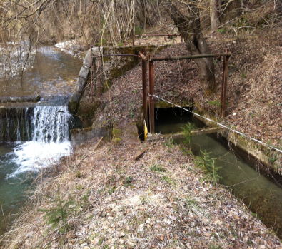
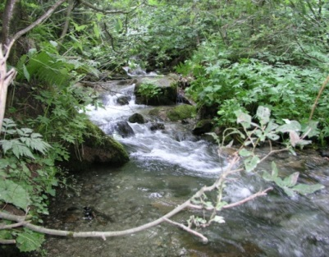
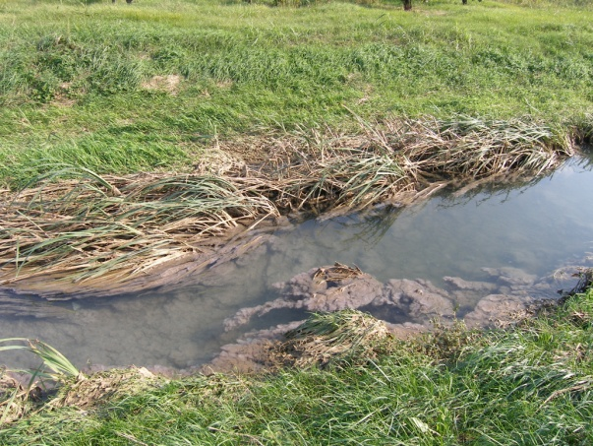
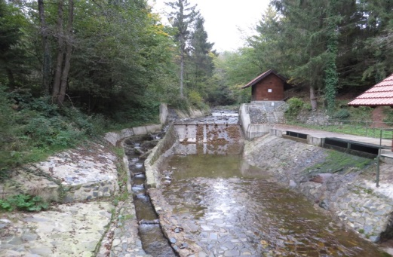
3-06: Dobro ekološko stanje lahko zagotovimo kljub odvzemu vode - primer alpskih vodotokov / Urbanič G., Smolar Žvanut N., Pavlin Urbanič M., Kosi G., Podgornik S., Petkovska V., Anzeljc D., Blumauer S., Čarf M., Djurović B., Eleršek T., Hrovat M., Jenič A., Knehtl M., Kolman G., Krivograd Klemenčič A., Mohorko T., Rebolj D., Šiling R., Zakrajšek J., Zelnik I.
Zelo dobro stanje
Dobro stanje
POVZETKI / UGOTOVITVE:
Zmerno stanje
Slabo stanje
Zelo slabo stanje
Pollard, 2005
Doseganje dobrega ekološkega stanja in rabo voda pogosto razumemo kot aktivnosti z nasprotujočimi si cilji.
V malih alpskih vodotokih smo preverjali povezanost metod vrednotenja ekološkega stanja z obremenitvami (odvzemanje vode, hidromorfološke obremenitve, pokrovnost tal (CLC), oddaljenost od dolvodne pregrade).
Ugotovili smo, da se na odvzeme vode najbolje in podobno odzovejo metode vrednotenja ekološkega stanja na podlagi bentoških nevretenčarjev in rib.
Razvili smo model, s pomočjo katerega lahko določimo količino vode, ki omogoča doseganje dobrega ekološkega stanja.
Ob določitvi količine vode, ki bo zadostila ciljem doseganja dobrega ekološkega stanja, je treba upoštevati tudi rabo zemljišč in hidromorfološko stanje vodotoka ter zagotoviti prehodnost pregrad za vodne organizme.

Slide 2
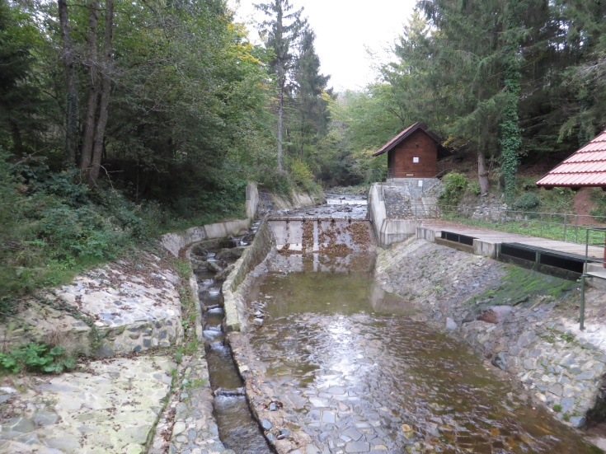
3-06: Dobro ekološko stanje lahko zagotovimo kljub odvzemu vode - primer alpskih vodotokov / Urbanič G., Smolar Žvanut N., Pavlin Urbanič M., Kosi G., Podgornik S., Petkovska V., Anzeljc D., Blumauer S., Čarf M., Djurović B., Eleršek T., Hrovat M., Jenič A., Knehtl M., Kolman G., Krivograd Klemenčič A., Mohorko T., Rebolj D., Šiling R., Zakrajšek J., Zelnik I.
VPRAŠANJA / PREDLOGI ZA RAZPRAVO:
“Trajnostno” upravljanje porečij je možno le ob dobrem poznavanju vodnih ekosistemov in značilnosti porečij.
Razviti model je treba preveriti še na drugih tipih vodotokov in ga razviti za druge tipe rabe voda.
Nujno je skupno delovanje strokovnih inštitucij s podporo državnih inštitucij.
Prenos ugotovitev iz raziskav v zakonodajo je nujno potreben.

